Slide 1
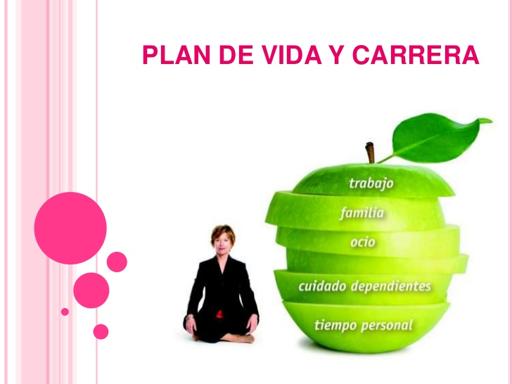
SEGUIMIENTO AL PLAN DE VIDA Y CARRERA

Slide 2
TRABAJO
Seguir teniendo una gran actitud en mi trabajo. Posteriormente al ser profesional del área educativa disfrutar cada día como si fuera el último.

Slide 3
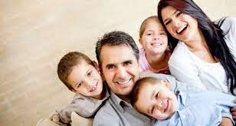
FAMILIA
En un futuro no me gustaría casarme y tener hijos, hasta que tenga una vida estable en todos los sentidos.
Por lo que ahora me dedico a disfrutar mi vida y a mi familia.

Slide 4
PROFESIÓN
Desde que soy estudiante normalista he disfrutado tanto la carrera, por lo que teniendo ya mi carrera, me dedicaré a seguir estudiando y preparándome para ser una de las mejores educadoras.

Slide 5
OCIO
Generalmente no tengo tiempo de ocio, debido a que estudio y trabajo.
Sé aprovechar bien el tiempo.

Slide 6
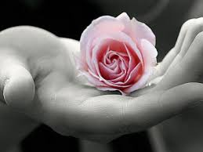
CUIDADO DEPENDIENTES
Todos los días me planteó objetivos u pequeñas metas del día, las cuales me motivan a dar lo mejor de mí diariamente.

Slide 7
TIEMPO PERSONAL
A pesar de que estudio y trabajo, siempre busco tiempo para mi y consentirme, ya sea haciendo algo que me guste o me haga feliz.

Slide 8
ACTIVIDAD
¿Cuáles son tus alternativas?
Fecha de entrega: 20/04/21

